Slide 1
Информация о профессиональных достижениях учителя истории Козловой Татьяны Ивановны
Государственное бюджетное общеобразовательное учреждение
средняя общеобразовательная школа села Камышла муниципального района Камышлинский Самарской области

Slide 2
Стаж общий - 20 лет, педагогический - 20 лет
Квалификационная категория высшая (распоряжение МОиН от 06.11.2015 №432-од).
Учебная нагрузка по годам, часов:
2016-2017 – 27 часов
2017-2018 – 25 часов
2018-2019 – 24 часов

Slide 3
Учебные результаты обучения при их позитивной динамике за последние три года
Классы | Средний балл 2016-2017 учебный год | Классы | Средний балл 2017-2018 учебный год | Классы | Средний балл 2018-2019 учебный год | Динамика
 |  | 5а | 4.2 | 6а | 4.3 | +
 |  | 5б | 4.1 | 6б | 4.2 | +
6а | 4,1 | 7а | 4.2 | 8а | 4.4 | +
6б | 3.9 | 7б | 4.1 | 8б | 4.2 | +
7а | 4 | 8а | 4.2 | 9а | 4.4 | +
7б | 4.1 | 8б | 4.3 | 9б | 4.5 | +
8а | 3,9 | 9а | 4,1 | 10 | 4,3 | +
8б | 4 | 9б | 4,2 |  |  | +
9а | 4,1 | 10 | 4.3 | 11 | 4.4 | +
9б | 4,17
11а | 4,4
11б | 4,2

Slide 4
Средний балл по ЕГЭ по 100-балльной шкале (ОГЭ в 9 классе) за три года, в сравнении с территориальными и региональными значениями
Результаты ЕГЭ по истории
Год/уровень | Школьный | Окружной | Региональный
2016-2017 | 60,2 | 57,1 | 54,8
2017-2018 | - | - | -
2018-2019 | 60,6 | 57,8 | 56,7
Результаты ОГЭ по истории
Год/уровень | Школьный | Окружной | Региональный
2018-2019 | 4,6 | 4,1 | 3,8

Slide 5
Участие учащихся в муниципальном (территориальном) этапе Всероссийской олимпиады школьников за последние три года
 | 2016-2017 уч. год | 2017-2018 уч. год | 2018-2019 уч. год
Количество учащихся, участвующих в муниципальном (территориальном) этапе Всероссийской олимпиады школьников | 28 % | 34 % | 41 %
окружном (территориальном) этапе
 | 2016-2017 уч. год | 2017-2018 уч. год | 2018-2019 уч. год
Количество учащихся, участвующих в муниципальном (территориальном) этапе Всероссийской олимпиады школьников | - | 1 | 3

Slide 6
Активное участие обучающихся в факультативах, кружках, секциях по учебным предметам
 | 2016-2017 учебный год | 2017-2018 учебный год | 2018-2019 учебный год
Наименование кружков, секций, факультативов, организуемых педагогом | Кружок «Краеведение» 7а, 7б классы | Кружок «Краеведение» 7а, 7б классы | Кружок «Краеведение» 7а, 7б классы
 | Кружок «Музееведение» 7а, 7б классы | Кружок «Музееведение» 7а, 7б классы | Кружок «Музееведение» 7а, 7б классы
 | Внеурочная деятельность «Я гражданин России» 9б класс | Кружок «Музееведение» 8а, 8б классы | Кружок «Музееведение» 8а, 8б классы
Активное участие обучающихся | 50, 6 % | 56 % | 58 %

Slide 7
Участвуя в научно-практических конференциях, творческих конкурсах, телекоммуникационных проектах, учащиеся добиваются хороших результатов. Благодаря такой работе, процент учащихся, имеющих стойкий интерес к предмету, не менее 80%.
По результатам диагностики в 2016-2017 учебном году устойчивый интерес к предмету проявили 81,5% учащихся, в 2018-2019
учебном году доля обучающихся,
имеющих устойчивый интерес к
предмету составила 83%
(методика диагностики профессионального интереса
Голомштока А. Е)

Slide 8
Динамика количества творческих работ (проектов и исследований) учащихся по предмету (история и обществознание), представленных на различных уровнях
 | Рост на муниципальном, территориальном уровне | Кол-во работ
2016-2017 учебный год | 1. Районный конкурс творческих работ, посвященных 25-летию Камышлинского района – творческая работа «Мой край Камышлинский – частичка Самарской земли» - I место 2. Районный конкурс творческих работ, посвященных 25-летию Камышлинского района – творческая работа «Район, в котором ты живешь» - I место 3. Окружной конкурс «Интеллект. Творчество. Фантазия» - творческая работа «Создание сайта школьного краеведческого музея» - III место | 3
2017-2018 учебный год | 1.Муниципальный тур окружного конкурса творческих работ уч-ся «Интеллект. Творчество. Фантазия» II, II, III места: 1.Исследовательская работа «Моя бабушка - делегат» 2.Исследовательская работа «Иван Грозный» 3.Исследовательская работа «Память сердца» 4.Окружной конкурс, посвященный историческому Параду 7 ноября 1941 года в городе Куйбышеве «Оружие Победы» - работа «Мои прадеды» - I место | 4
2018-2019 учебный год | 1.Муниципальный тур окружного конкурса творческих работ уч-ся «Интеллект. Творчество. Фантазия» исследовательская работа «Семь чудес» - I место 2. Муниципальный тур окружного конкурса творческих работ уч-ся «Интеллект. Творчество. Фантазия» - исследовательская работа «Книга Памяти» - I место 3.Окружной конкурс социальных проектов «Гражданин» - социальный проект «Моя малая Родина» - III место 4. Окружной конкурс творческих работ уч-ся «Интеллект. Творчество. Фантазия» - исследовательская работа «Книга Памяти» - I место 5. Окружной конкурс творческих работ уч-ся «Интеллект. Творчество. Фантазия» - исследовательская работа «Мои прадеды» - II место | 5

Slide 9
 | Рост на региональном уровне | Кол-во работ
2016-2017 учебный год | 1.Областной конкурс творческих работ учащихся «Герой нашего времени» - творческая работа «Выдающийся спортсмен родного края» - I место 2.Региональный этап Всероссийского детского форума «Зеленая планета». Творческая работа «Аксаковские места. Село Неклюдово Камышлинского района» - II место 3. Региональный этап Всероссийского детского форума «Зеленая планета». Творческая работа «Мой край» - III место 4. Региональный этап Всероссийского детского форума «Зеленая планета». Творческая работа «Незабываемая встреча» - III место 5. Региональный этап Всероссийского конкурса юных исследователей окружающей среды- исследовательская работа «Родник Камышлинского района Озын тау чишмесе» - I место | 5
2017-2018 учебный год | 1. Областная научно-практическая конференция «История моей семьи - страница многовековой истории Отечества» - исследовательская работа «Моя родословная» - I место 2.VII Региональный этап Всероссийского конкурса социально-значимых проектов «Моя страна - моя Россия» - социальный проект «Родословная» - II место 3. VII Региональный этап Всероссийского конкурса социально-значимых проектов «Моя страна - моя Россия» - социальный проект «Семь чудес Камышлинского района» - III место 4. IX городская открытая полиэтническая научно-практическая конференция учащихся «Общечеловеческие ценности в поликультурном пространстве» - исследовательская работа «Родословие» - I место 5. X региональная конференция научно-исследовательских работ учащихся 3-8 классов «Юный исследователь» - исследовательская работа «Мои прадеды-фронтовики» - I место 6. ХVIII областные юношеские краеведческие чтения имени Головкина - Исследовательская работа «Туристический маршрут родного края» - II место 7. ХVIII областные юношеские краеведческие чтения имени Головкина - Исследовательская работа «Родословие» - III место | 7
2018-2019 учебный год | 1.VII межрегиональная научно-практическая конференция «Новое поколение» - «История семьи - история Отечества» - II место 2. ХIX областные юношеские краеведческие чтения имени Головкина - Исследовательская работа «История села Камышла» - участие 3. ХIX областные юношеские краеведческие чтения имени Головкина - Исследовательская работа «Родословие» - I место 4.VIII Региональный этап Всероссийского конкурса социально-значимых проектов «Моя страна - моя Россия» - социальный проект «История села Камышла» - участие 5.VIII Региональный этап Всероссийского конкурса социально-значимых проектов «Моя страна - моя Россия» - социальный проект «Книга Памяти» - II место 6. X городская открытая полиэтническая научно-практическая конференция учащихся «Общечеловеческие ценности в поликультурном пространстве» - исследовательская работа «Моя родословная» - участие 7. X городская открытая полиэтническая научно-практическая конференция учащихся «Общечеловеческие ценности в поликультурном пространстве» - исследовательская работа «Моя родословная» - I место 8. X городская открытая полиэтническая научно-практическая конференция учащихся «Общечеловеческие ценности в поликультурном пространстве» - исследовательская работа «Семь чудес Камышлинского района» - II место | 8

Slide 11
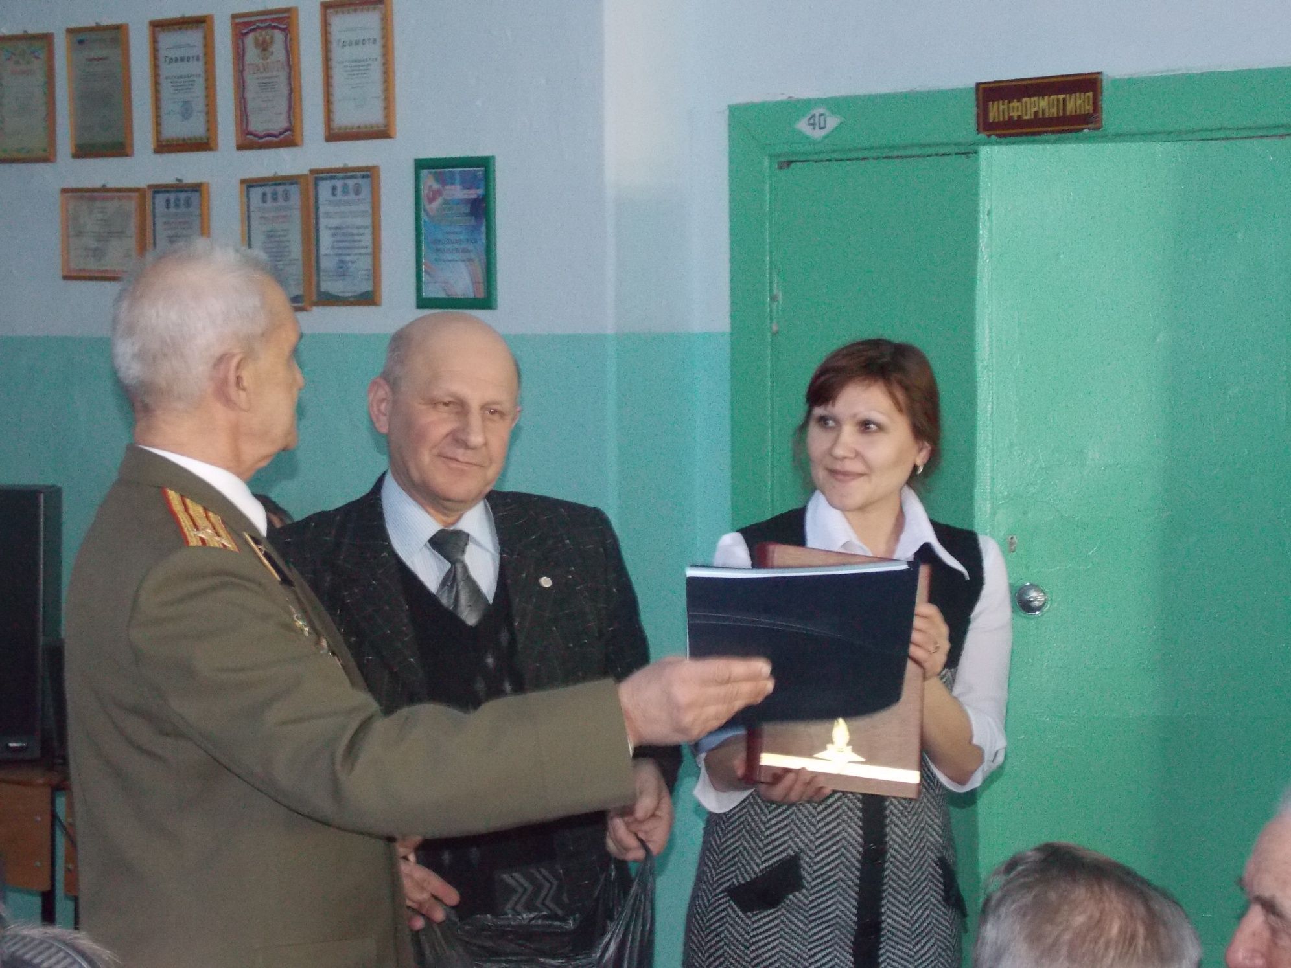

Slide 12
Обеспечение высокого качества организации образовательного процесса на основе эффективного использования современных образовательных технологий, в том числе информационных технологий
- теории, ориентированные на развивающую функцию обучения (В.М. Монахов, А.Г. Мордкович, О.Б. Епишева);
- теории личностно-ориентированного образования (И. С. Якиманская, А.В. Хуторской);
-здоровьеформирующие образовательные технологии (Петров О.В., Н.К.Смирнов, В.Д.Сонькин);
-использую элементы проблемного (Т.И. Шамова, М.И. Махмутов), проблем но-интегративного (М.А. Шаталов, Н.Е Кузнецова), проектного (С.Т.Шацкий) обучений, групповых и коллективных способов обучения (В.К.Дьяченко), информационно-коммуникационных технологий (Г.К. Селевко), технологии сотрудничества (Ш.А.Амонашвили)

Slide 13
Основная цель моей педагогической деятельности
– формирование у обучающегося целостной картины российской и мировой истории, учитывающей взаимосвязь всех ее этапов, формирование личностной позиции, патриотизма и гражданской идентичности посредством развития критического мышления.

Slide 14
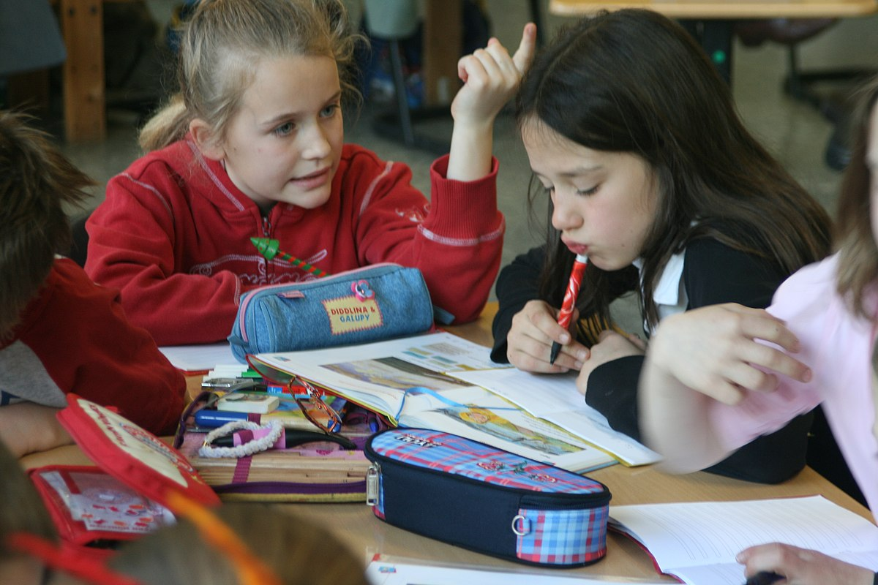

Slide 15
В достаточной мере владею ИКТ, использую ИКТ при подготовке к урокам и элективным курсам. Использую на уроках: а) при изучении нового материала, проведении уроков-презентаций. Использую электронные учебники по предмету http://www.school.edu.ru/catalog , пособия с мультимедийным приложением.
Успешное использование современных образовательных технологий позволяет мне делиться опытом работы на различных уровнях.
Информация о моем сайте
электронный адрес Интернет-ресурса (сайта), поддерживающего методическую деятельность педагога:
http://1979.ucoz.com/
Наличие собственной методической системы учителя, апробированной в профессиональном сообществе.

Slide 16
современные образовательные технологии
Работа с историческими документами идет с использованием проблемного обучения и технологии критического мышления.
На уроках использую информационные коммуникативные технологии. Использование ИКТ помогает сделать изложение нового материала более увлекательным, наглядным и динамичным, помогает легко устанавливать обратную связь с учениками.
Использую здоровьесберегающие технологии. Это не только физминутки, но и обеспечение позитивного опыта деятельности, т.к. позитивный опыт это тот, при котором удовлетворение, полученное от участия в групповой работе, компенсирует чувство напряжения и негативные эмоции, которые могут возникнуть в ее процессе. Дозирую учебную нагрузку через методы и приемы разноуровневого обучения.
Дебаты позволяют моим учащимся приобрести опыт познавательной и
практической деятельности, критически осмысливать информацию,
формулировать на этой основе собственные заключения
и оценочные суждения.
А творческая работа в группах ((мини-проекты) на
основе алгоритма учащиеся заполняют «Рабочие
листы») позволяет активизировать
познавательную деятельность.

Slide 17
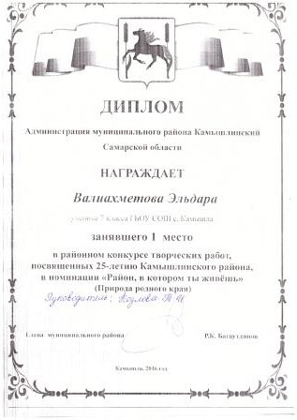
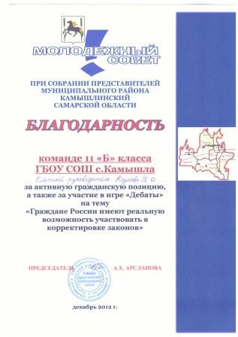
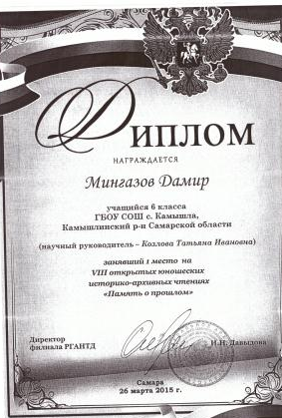
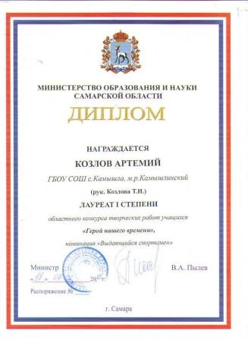

Slide 18
Самообразование педагога - неотъемлемая составляющая достижения высоких результатов в обучении школьников, поэтому стремлюсь постоянно повышать свой профессиональный уровень. В течение многих лет являюсь членом областного УМО учителей истории и обществознания.
Ведущая роль в моем повышении квалификации принадлежит курсам, которые позволяют мне, с одной стороны, углубить знания в области педагогических теорий, с другой - создать предпосылки для полноценного освоения конкретных методик, современных педагогических технологий.

Slide 19
2014 г. - победитель ПНПО
2013 г., 2019 г. - Лауреат премии Губернатора Самарской области работникам, наиболее успешно реализующих долгосрочные воспитательные проекты.

Slide 20
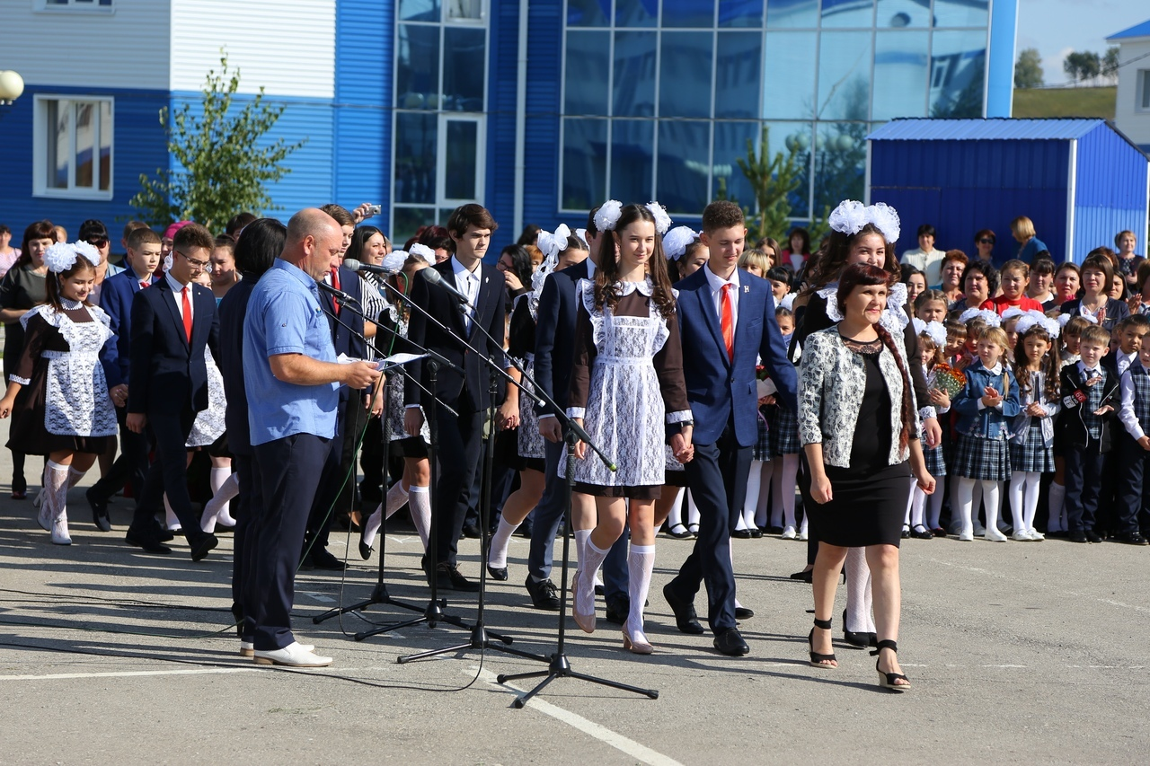

Slide 21
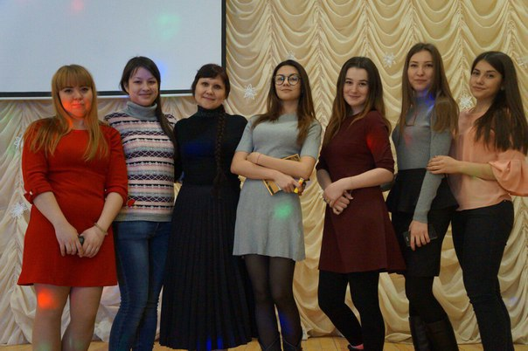

Slide 22
Для дальнейшего повышения уровня профессиональных компетенций ставлю перед собой задачи:
1. Постоянно изучать и внедрять возможности современных образовательных технологий.
2. Продолжить поиск эффективной модели урока, способной максимально решать образовательные задачи.
3. Расширить круг конкурсов и олимпиад, в которых участвуют мои ученики.
4. Совершенствовать
личностные качества для повышения
профессионального уровня.

Slide 23
СПАСИБО ЗА ВНИМАНИЕ!

